Slide 1
Semantisatieverhaal AA:
Vandaag ga ik jullie vertellen hoe belangrijk het is dat je fruit en groente goed wast voordat je het opeet. Ja, ook jullie appeltje dat je elke dag meeneemt naar school. Door het wassen verwijder je namelijk bacteriën en andere giftige stofjes (als het nodig is geef je een korte uitleg) die op je appel kunnen zitten. Je haalt de bacteriën en andere giftige stofjes weg. Dit is belangrijk omdat bacteriën een ziekte kunnen overbrengen. Zij kunnen iemand ziek maken. En als je je appel dus goed wast, voorkom je dat je ziek wordt. Je zorgt er dan voor dat iets niet gebeurt. Ook wil ik nog even speciale, bijzondere aandacht vragen voor iets waar deze bacteriën een voorkeur voor hebben. Iets wat ze het liefst hebben of doen. Ze zijn namelijk gek op dingen die lekker warm zijn. Zoals eten dat je buiten de koelkast laat staan. Of het vochtige vaatdoekje op het aanrecht. Bacteriën vinden deze dingen zo prettig dat ze dan heel actief worden, dat ze veel aan het doen en aan het bewegen zijn. Op die manier groeien de bacteriën en komen er steeds meer bacteriën bij. Zeker nu het weer warm wordt is het voor je gezondheid heel belangrijk dat je controleert, kijkt of alles goed is, of alle groente en fruit wel goed gewassen is. En dat je restjes van het eten op tijd in de koelkast zet.
Optioneel: In de laatste dia vind je de link naar een eenvoudig filmpje over bacteriën.
AA
Notes:
Woordenoverzicht
verwijderen: weghalen
een ziekte overbrengen: iemand ziek maken
speciaal: bijzonder
voorkomen: zorgen dat iets niet gebeurt
actief: veel aan het doen en aan het bewegen
een voorkeur hebben voor: iets het liefst hebben of doen
controleren: kijken of alles goed is

Slide 2
Gerarda Das
Antoinette Duijf
Marjan ter Harmsel
Mandy Routledge
Francis Vrielink
Week 15 – 8 april 2025
Niveau AA

Slide 3
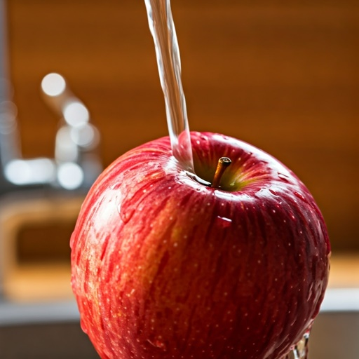
verwijderen

Slide 4
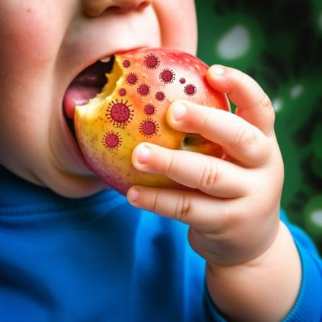
een ziekte overbrengen

Slide 5
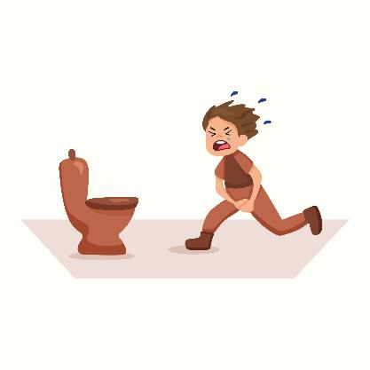
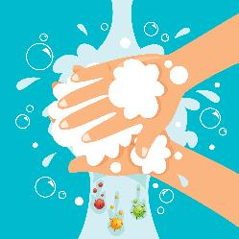
voorkomen

Slide 6
speciaal
Let goed op!

Slide 7
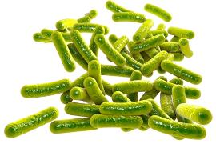
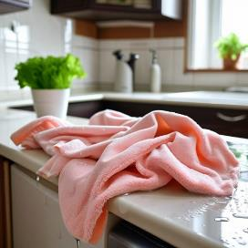
een voorkeur hebben voor

Slide 8
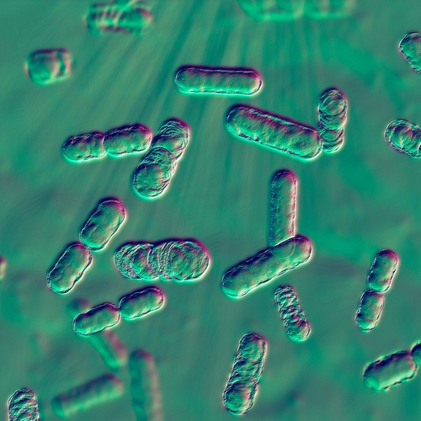
actief

Slide 9
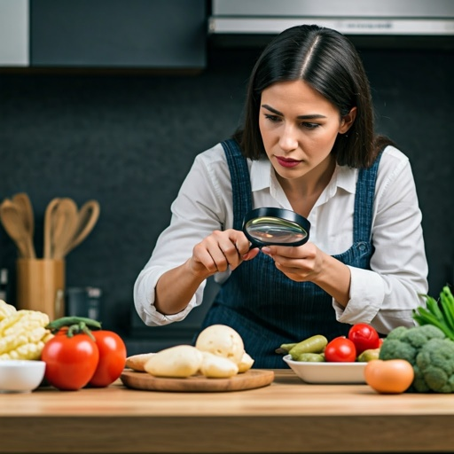
controleren
https://youtu.be/W7nx6JXrrpo?feature=shared

Slide 10
Op de woordmuur:

Slide 11
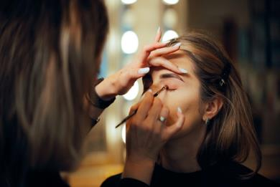
verwijderen
aanbrengen
= weghalen
Het is belangrijk je appel te wassen om bacteriën te verwijderen.
= toevoegen
Zij brengt make up aan op de ogen van de vrouw.

Slide 12
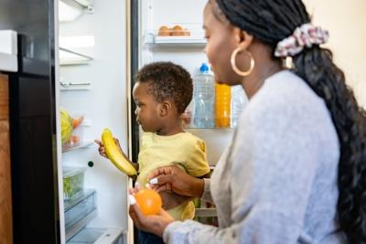
speciaal
gewoon
= bijzonder
Hij vraagt speciale aandacht voor hygiëne in de keuken.
= niet bijzonder, normaal
Het is heel gewoon om restjes in de koelkast te zetten.

Slide 13
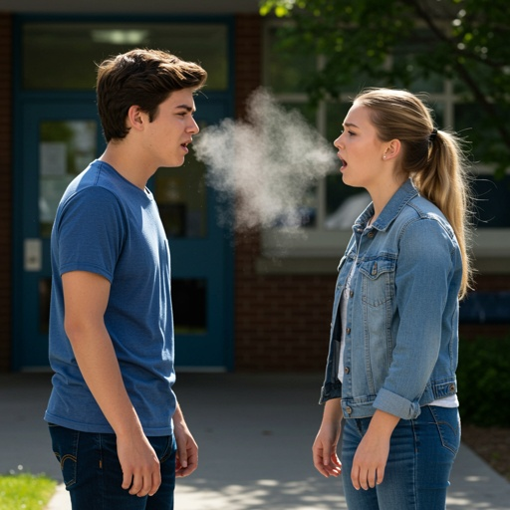
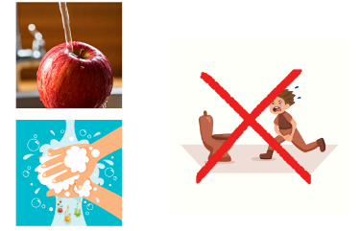
voorkomen
veroorzaken
= zorgen dat iets niet gebeurt
Door je handen en je fruit te wassen voorkom je dat je ziek wordt.
= waardoor iets gebeurt
Je veroorzaakt dat iemand ziek wordt als je in zijn gezicht niest.

Slide 14
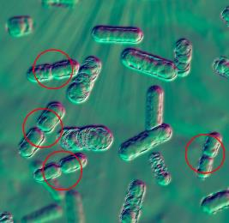
actief
passief
= veel aan het doen en aan het bewegen
Bacteriën zijn heel actief als ze op een vochtig vaatdoekje zitten.
= niets doen
De jongen ligt passief op de bank. Hij is aan het gamen.

Slide 15
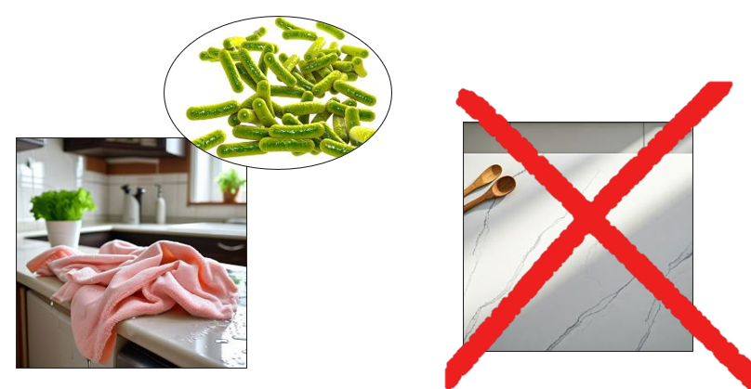
een voorkeur hebben voor
een afkeer hebben van
= iets het liefst hebben of doen
Bacteriën hebben een voorkeur voor een vochtige vaatdoek.
= iets niet willen doen wat je vervelend of vies vindt
De vrouw heeft een afkeer van vieze doekjes.

Slide 16
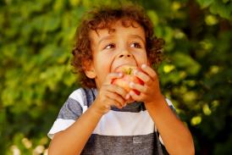
Het is belangrijk dat je controleert of het fruit wel goed gewassen is.
opeten
controleren
wassen
= kijken of alles goed is

Slide 17
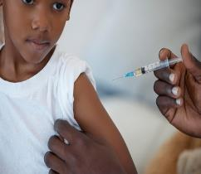
vaccineren
aansteken
een ziekte overbrengen
= iemand ziek maken
de bacterie

